Slide 1
“腥风血雨”- 加薪日

Slide 2
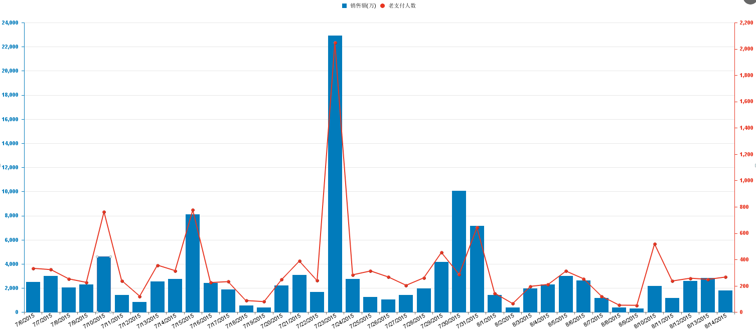
每月10日加薪日
通过每月10日的500W短周期高收益产品，撬动流量、销量。
7.10
8.10

Slide 3
7.10 8.10
WEB 500,502,504！
APP 闪退！
抢不到库存！
抢到了无法支付啊！
PHP层负载100%！
DB无法建立连接！
约10:40左右才完全恢复
一切正常
10:00:03所有库存被抢完

Slide 4
纲要
运维调整
性能优化
压测

Slide 5
遭遇的压力
 | 7月10日 | 8月10日
网络带宽峰值 | 10.96M | 25.96M
请求量（高峰期） | 175131次 | 204461次
并发连接数 峰值 | 2640个 | 485个
奇怪的现象
为什么请求量差距并不大的情况下，
带宽增长了2.5倍，
但是并发连接数降低到了1/5 ？

Slide 6
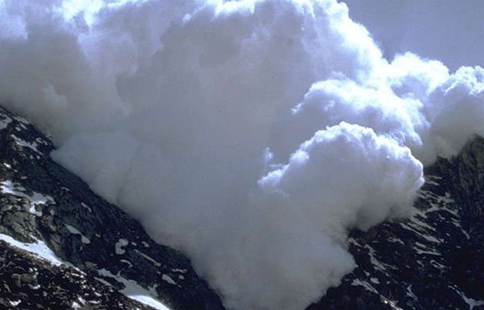
雪崩！
在业务出现问题时，用户频繁刷新，造成请求量激增，大量请求拥塞在系统
瓶颈处，导致本来已产生问题的系统引发规模更大的故障。
all | 500 | 502 | 499 | 200 | 302 | 408
217 |  | 54 | 41 | 122 |  |  | 10:02:27
201 |  | 55 | 31 | 115 |  |  | 10:02:16
193 |  | 37 | 41 | 115 |  |  | 10:01:50
193 |  | 33 | 59 | 101 |  |  | 10:02:39
193 |  | 30 | 37 | 126 |  |  | 10:03:49
192 |  | 52 | 41 | 99 |  |  | 10:02:37
我们在7月10日时，最高峰的几秒钟
的请求，有接近50%的失败。大量的
用户在“失败，刷新，等待，再次失
败”的循环中，造成了大量的无效请
求和并发连接，系统基本崩溃。

Slide 7
发现的问题
PHP层所有服务器CPU100%
DB 压力 70%
Nginx proxy，DB有丢包情况
部分服务器压力不平均

Slide 8
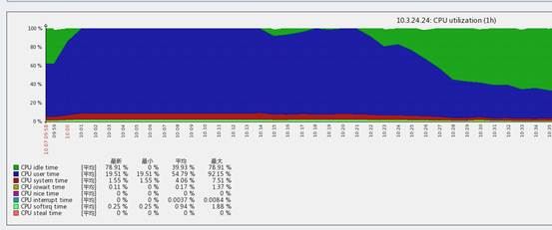
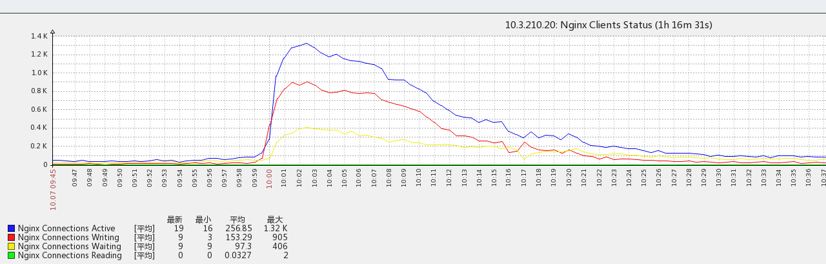
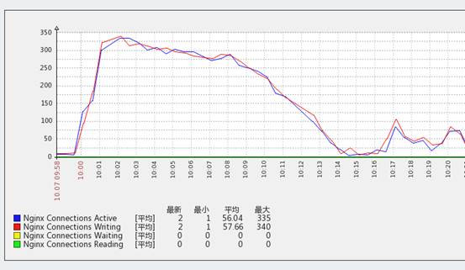
Php服务器压力
Nginx proxy并发连接数
Mapi单台并发连接

Slide 9
做出的调整
扩容
前端php扩容，让压力能够分散到更多服务器上
服务器数量*2
DB扩容，将CPU，内存扩充一倍
服务器性能*2
拆分
Redis从appserver拆分出来，并且拆成session和cache2台服务器
Cache性能提高
Mongo备机从mysql拆分出来，避免有资源抢占的影响
服务响应影响减少

Slide 10
丢包问题
nf_conntrack: table full, dropping packet.
出现在2个服务上，nginx proxy，及mysql，在高峰期有丢包现象
原因：iptables的状态跟踪表，会跟踪每个包的状态，但是当吞吐
包量过大的时候，会造成状态表满了，请求包直接丢弃的现象。
解决方式
调整状态表大小，超时时间等，避免丢包
net.netfilter.nf_conntrack_max = 1048576
net.netfilter.nf_conntrack_tcp_timeout_close_wait = 60
net.netfilter.nf_conntrack_tcp_timeout_fin_wait = 120
net.netfilter.nf_conntrack_tcp_timeout_time_wait = 120
net.netfilter.nf_conntrack_tcp_timeout_established = 3600

Slide 11
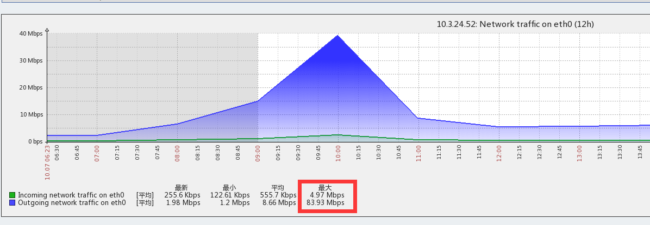
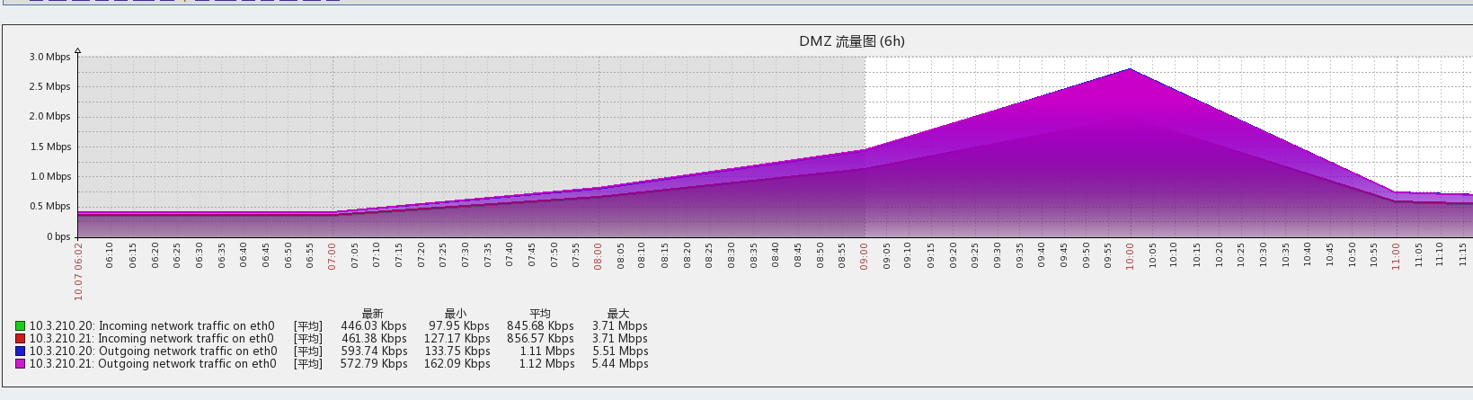
等等，为什么mysql也会有请求包量过大的问题。。。。
对比一下nginx proxy的流量，相当于我们在数据库里拿出10Mb内容，
需要在DB里拿出100Mb的数据，而我们数据库总共才200MB的数据。
所以需要优化缓存。（参见cache优化处）

Slide 12
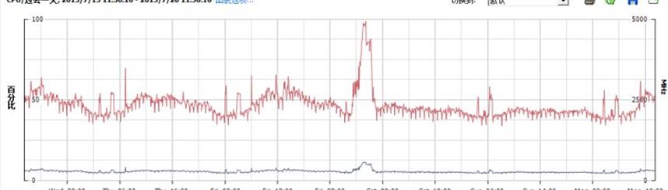
虚拟机迁移
7月10号物理机状态，拥有4台web机的物理CPU压力达到90%，而且在不确定
优化会带来多少CPU改善的前提下，需要保障物理机的压力没有问题，所以根
据以下原则，进行了迁移
迁移原则
相同功能虚拟机不能在同一物理机上
目前数据是，20个Vcpu同时满载时，物理CPU满载，需要判断高CPU消耗
服务器在同一物理机上不能超过20core
尽量保证后端服务器/数据库同在一台物理机上的php服务器的数量尽量少，
留出资源buffer，前端可以宕，后端不能宕。

Slide 13
纲要
运维调整
性能优化
压测

Slide 14
性能优化-二八原则
20%的代码消耗了80%的资源
优化剩余80%代码，最多仅能优化20%性能
找出最核心耗资源的地方，并优化掉
优化80%的消耗

Slide 15
如何找到80%性能损耗？
压测
单接口压测、组合接口压测（场景压测）
观察机器情况
负载：cpu、磁盘io、内存、网络（区分io密集，cpu密集型）
容量：apc、redis（关注缓存效率）
日志：php、nginx、MySQL（错误日志、慢日志、无索引查询日志）
观察请求分布
减少重复请求（buy/check）
优化重点请求（product/index, product/list, product/detail）
Xhprof、阅读代码
看代码消耗脉络

Slide 16
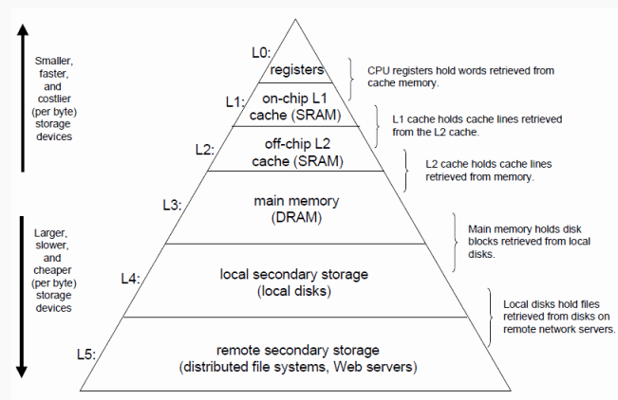

Slide 17
浏览器缓存
反向代理
缓存
APC
Redis
MySQL
外部系统

Slide 18
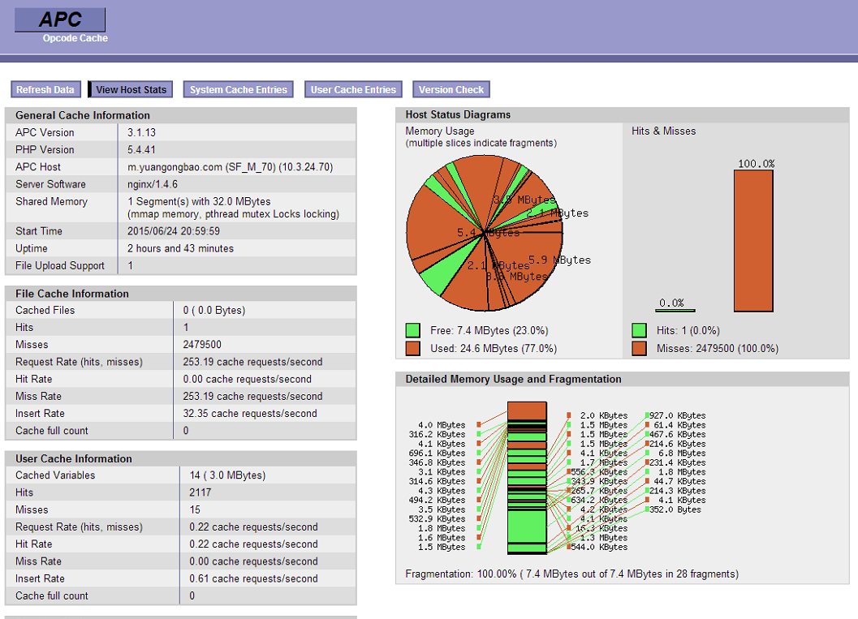

Slide 20
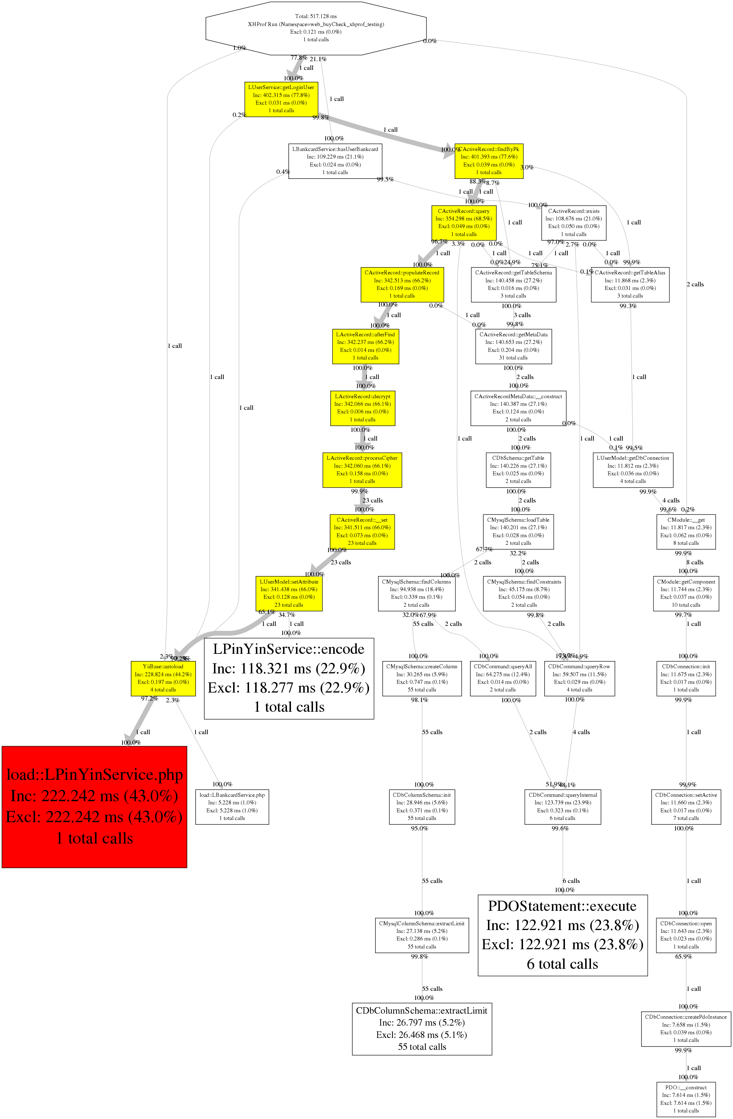
Buy/check接口

Slide 21
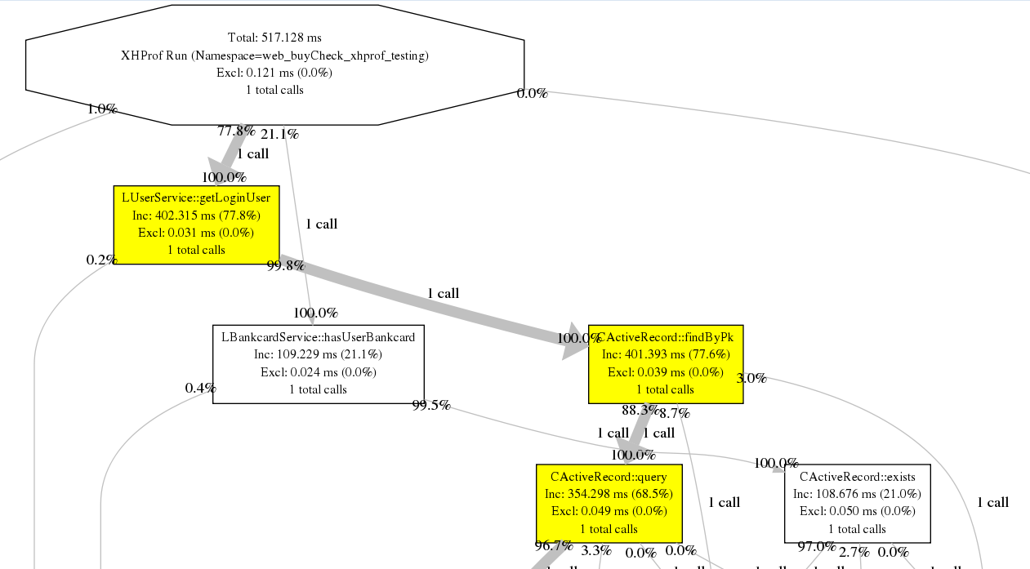

Slide 22
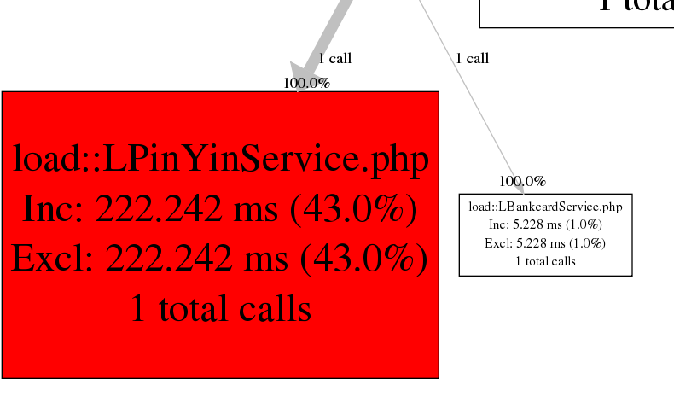
运维层面
加机器（web机、redis、mongo分离）
参数调优（MySQL、系统）

Slide 23
做了哪些优化？
运维层面
加机器（web机、redis、mongo分离）
参数调优（MySQL、系统）
待运维补充

Slide 24
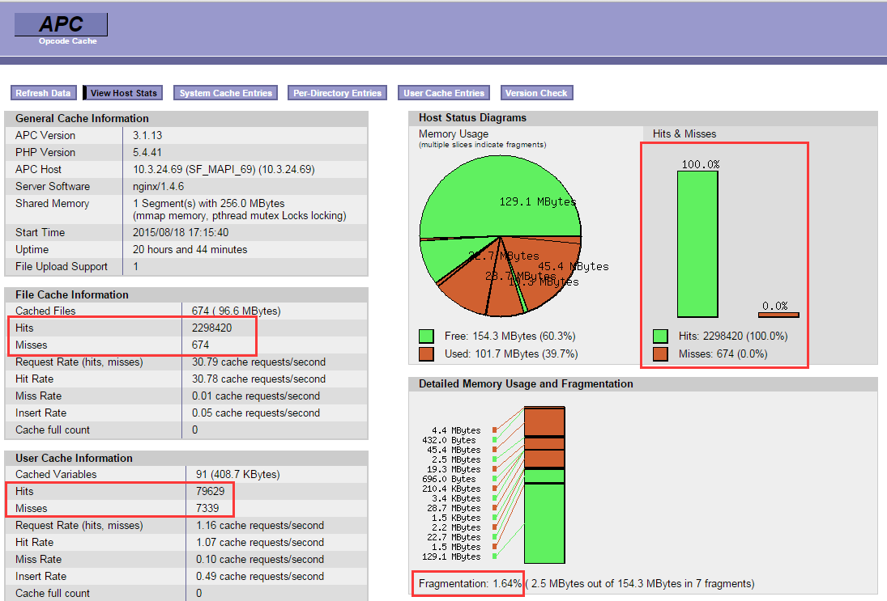
做了哪些优化？
APC调优（32M->256m）
原问题：碎片多、容量满、大数据无法缓存、频繁过期

Slide 25
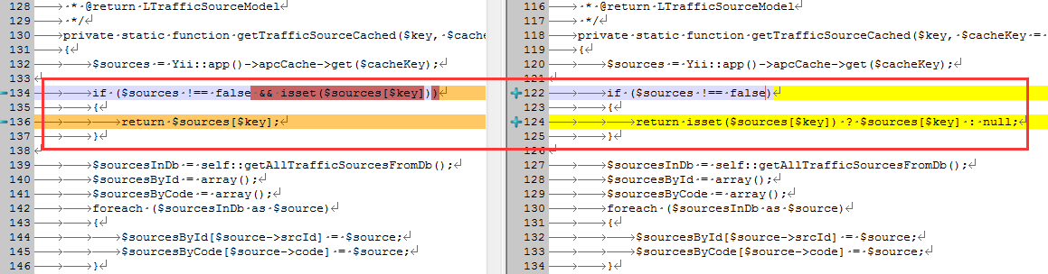
做了哪些优化？
是否有效缓存？
缓存数组中key无数据，导致重新load缓存；
新load缓存无法写入apc（apc满），进一步恶化

Slide 26
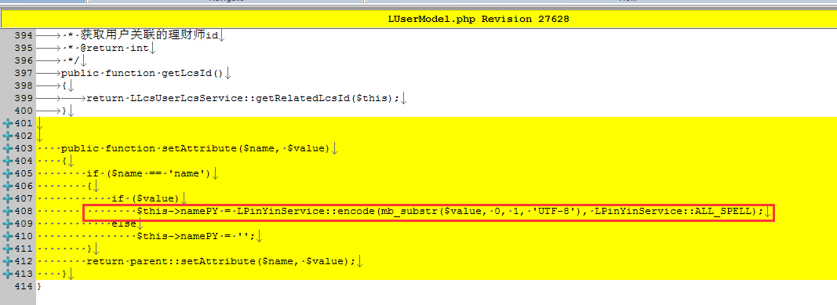
做了哪些优化？
无关代码剥离主流程
LPinYinService.php 缓存大小2.5MB
autoload代价大，缓存序列化成本高

Slide 27
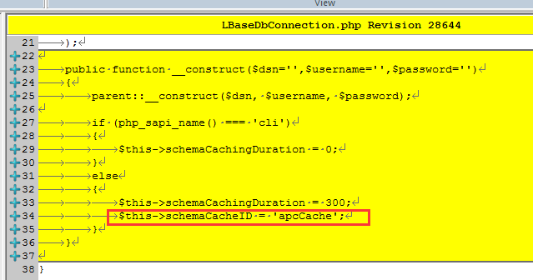
做了哪些优化？
框架ORM优化1（减少无谓MySQL流量）
一个业务MySQL请求，总是伴随着两个无谓消耗
show create table 获取外键，业务不使用，直接干掉
show full columns 用于获取表字段，缓存到apc
（发布脚本：发代码前后分别清user/system cache）

Slide 28
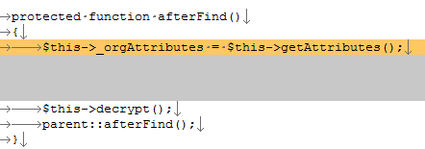
做了哪些优化？
框架ORM优化2（减少内存占用）
当年为防止读从库写主库，在主从不同步时避免写入旧数据
读取的数据做备份，拼update语句时判断字段是否有改动
导致：内存占用、redis存储占用增加
解决：非cli脚本屏蔽该机制
redis写数据时不序列化备份字段（实测内存降低30%左右）

Slide 29
做了哪些优化？
缓存！缓存！缓存！（CPU/MySQL流量大幅降低）
首页
列表页
公募列表页
讨论区的首页（翻页极少数）
转让列表页（查询语句用不到索引，没有where条件）
缓存更新竞争问题？
热点数据由脚本主动更新
（公司诺亚、会员、游客、体验专区的第一页缓存数据）
缓存导致页面库存变更不及时？
抢购时会有预期列表与详情不一致，先抗住再优化

Slide 30
做了哪些优化？
交互逻辑优化
尾单处理
起投金额 ≠ 增量金额，导致尾单不满足起投金额，等其它单支付完才能下单
导致无数人卡在尾单下单（看到剩余金额一直在变，但无法下单，愤怒！抓狂！）
解决：尾单时，剩余库存展示为0，库存量合入未支付金额展示，
此时为0的下单请求仍然到后台？及早抛错（无redis/db/appserver操作）
干掉buy/check（抢购时并发请求最高）
点购买按钮，触发检查是否有资格买，
若有资格则弹风险浮层，继续购买调getOrderId下单
改为：有交易密码时就不调buy/check
（交易密码user带出，不用额外查询DB，极少数换卡用户多弹浮层）

Slide 31
做了哪些优化？
高峰期柔性可用
site/report在10点-10点30不上报，或抽样上报
app exception本地log，不入库

Slide 32
后续可优化？
MySQL多主、分库
用户分set、粘性session（保证部分用户体验）
多级缓存（反向代理、页面片缓存）
过载保护（前端保护后端，及时抛错）
秒杀系统（隔离秒杀行为，保证普通产品流程）
更多：腾讯海量服务之道

Slide 33
纲要
运维调整
性能优化
压测

Slide 34
Web压测-工具篇
Loadrunner工作原理
通过代理方式截获客户端和服务器之间交互的数据流，根据压力生成器产生的负载来对数据流造成压力，从来达到模拟高并发的压力场景。
Loadrunner四大组件
➤ Virtual User Generator 录制最终用户业务流程并创建自动化性能测试脚本，
即 Vuser 脚本。
➤ Controller 组织、驱动、管理并监控负载测试。
➤ Load Generator 通过运行 Vuser 产生负载。
➤ Analysis 用于查看、剖析和比较性能结果。

Slide 35
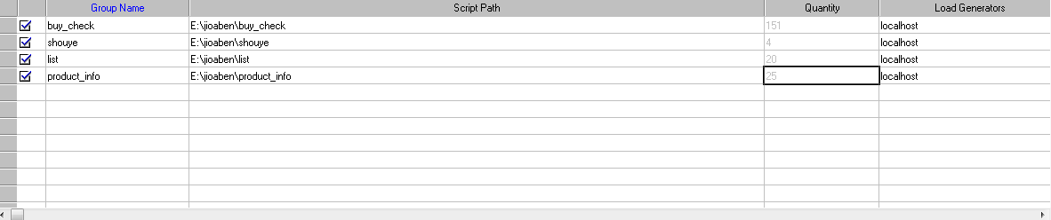
Web压测-过程1
还原7.10并发
151-购买（ /buy/check ） 20-列表页（ /product/index ） 25-详情页（ /product/103551 ） 4-首页（/）

Slide 36
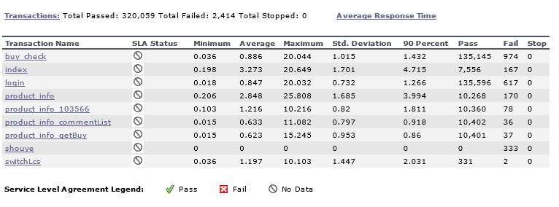
Web压测-过程1
7.10压测结果
QPS 131
各事务明细（平均响应时间是在3秒的可接受范围之内）

Slide 37
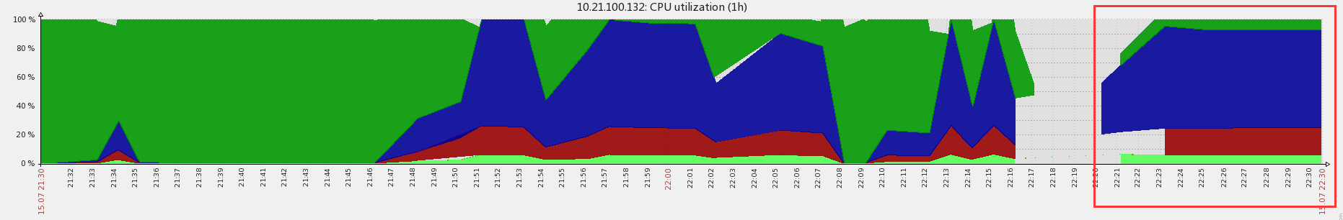
Web压测-结果1
在还原的并发场景下，web服务器的cpu使用率超过90%，内存使用稳定在6.2G，io为35Mbps，Db的cpu使用15%， 内存使用稳定在14.5G， io为15Mbps；
But：错误率很高（1.5%），出现较多500（390次）和502（477次）错误
So：我们认为web的cpu和带宽使用太高是主要瓶颈，应该提高web服务器的硬件cpu处理能力

Slide 38
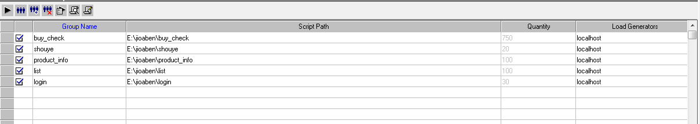
Web压测-过程2
7.20代码优化后场景描述
750-用户购买
20-用户首页
100-列表页
100-详情页
30-登录

Slide 39
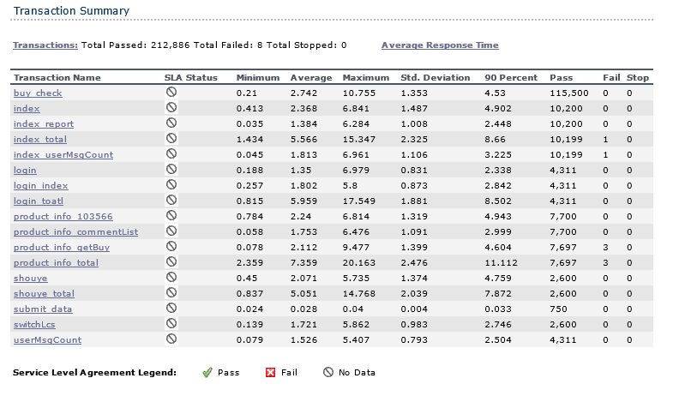
Web压测-结果2
各事务明细（平均响应时间是在3秒的可接受范围之内）

Slide 40
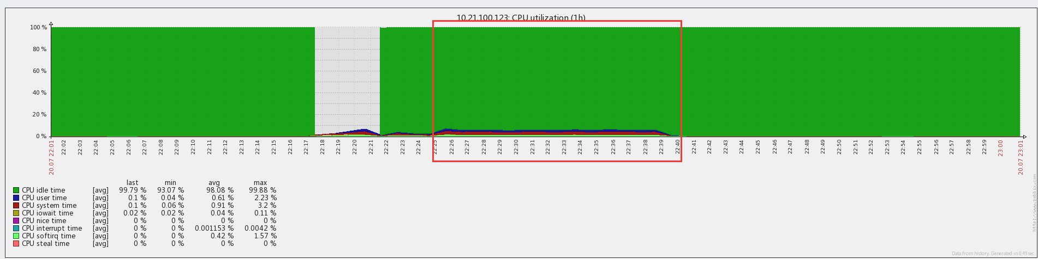
Web压测-结果2
web服务器的cpu使用率接近100%，内存使用稳定在6.2G，io为45Mbps，Db的cpu使用5%， 内存使用稳定在14.2G， io为8Mbps。
But：错误率很低（远低于1%）
So：满足预期，有明显提升

Slide 41
重要优化前后QPS对比
Web压测-总体结果
接口名 | 优化前每秒 处理事务数 | 优化后每秒 处理事务数
/buy/check | 12 | 71.2
/product/103551 | 10 | 44
/my/userMsgCount | 11 | 67.8
/product/commentList | 11.5 | 68.2
/product/getBuy/ | 11.4 | 68.4
/ | 9.8 | 46.1
/product/index | 9.5 | 48.8
/user/login | 9.7 | 66.1

Slide 42
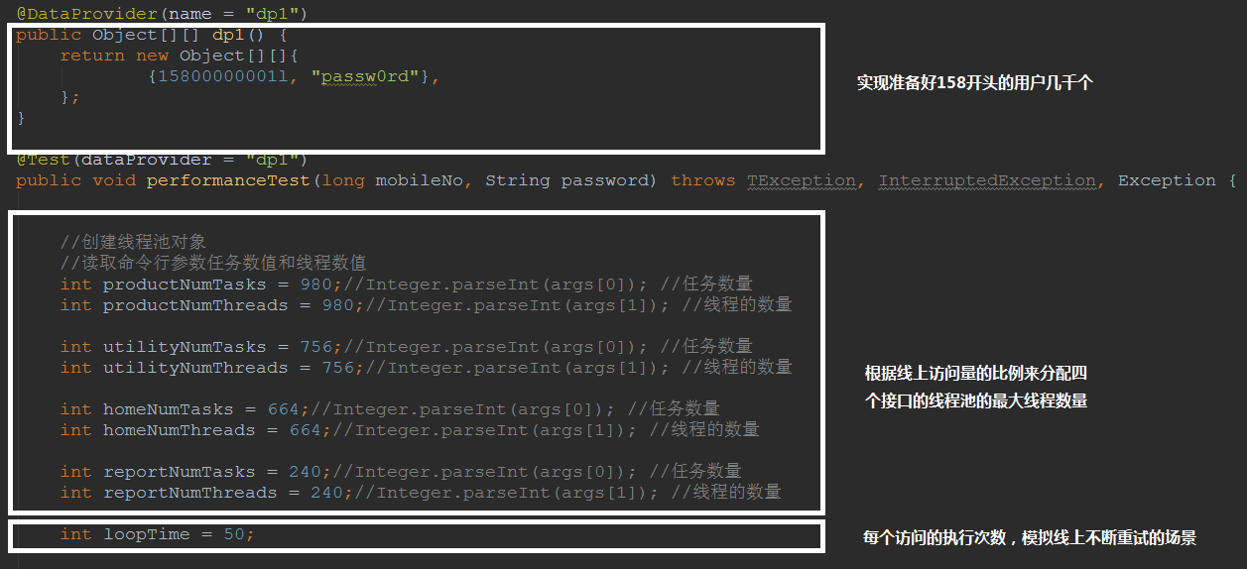
Mapi压测-工具篇
多线程（实现Runnable接口）调用多接口
分配用户、线程资源

Slide 43
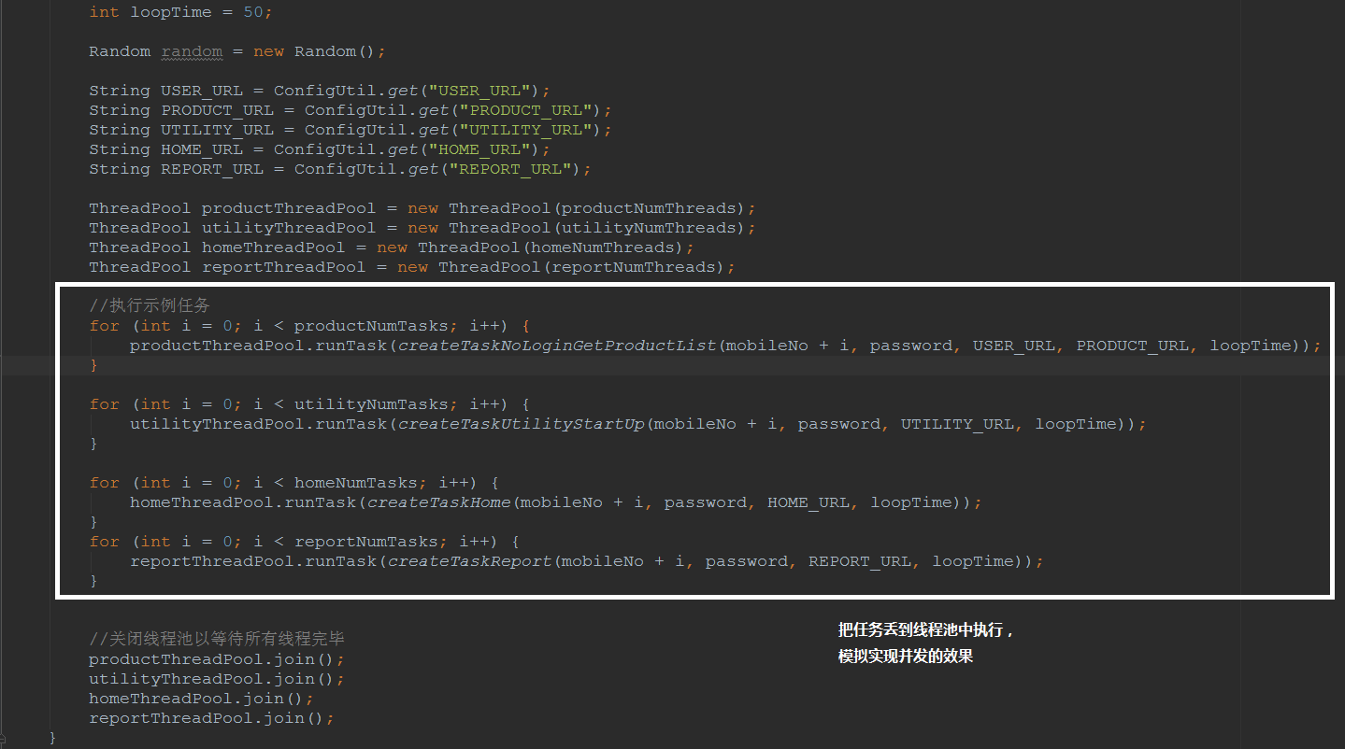
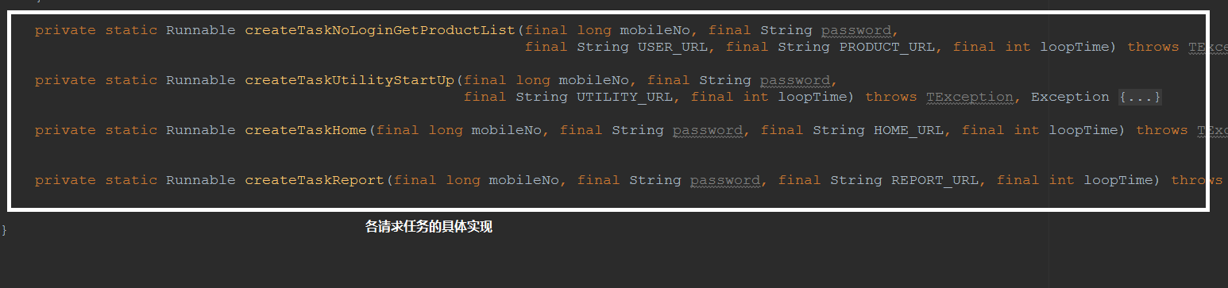
Mapi压测-工具篇
执行任务
实现任务

Slide 44
Mapi压测-过程1
还原7.10场景
53-product
41-utility
36-home

Slide 45
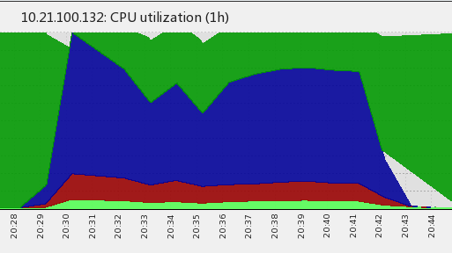
Mapi压测-结果1
场景 | 并发量 |  |  |  |  | 平均响应时间 (ms) |  |  | 错误统计 |  |  | QPS
 |  |  |  |  |  |  |  |  | 502 | 超时 | 内部错误
 | product | utility |  | home
场景一 | 53 |  | 41 |  | 36 | 505 | 144 | 421 | 43 | 39 | 33 | 270
对应结果

Slide 46
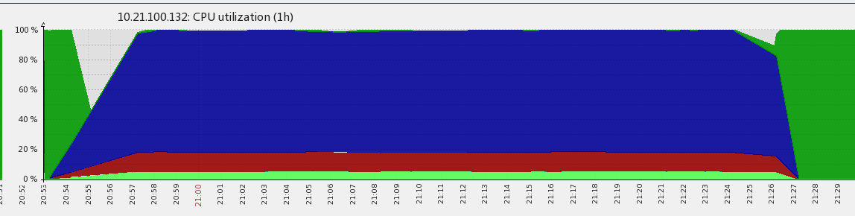
Mapi压测-结果2
场景 | 并发量 |  |  |  |  | 平均响应时间 (ms) |  |  | 错误统计 |  |  | QPS
 | product |  | utility | home |  |  |  |  | 502 | 超时 | 内部错误
场景二 | 106 | 82 |  |  | 72 | 3297 | 1489 | 3090 | 5 | 0 | 0 | 116
并发翻倍，CPU占满（并发260）

Slide 47
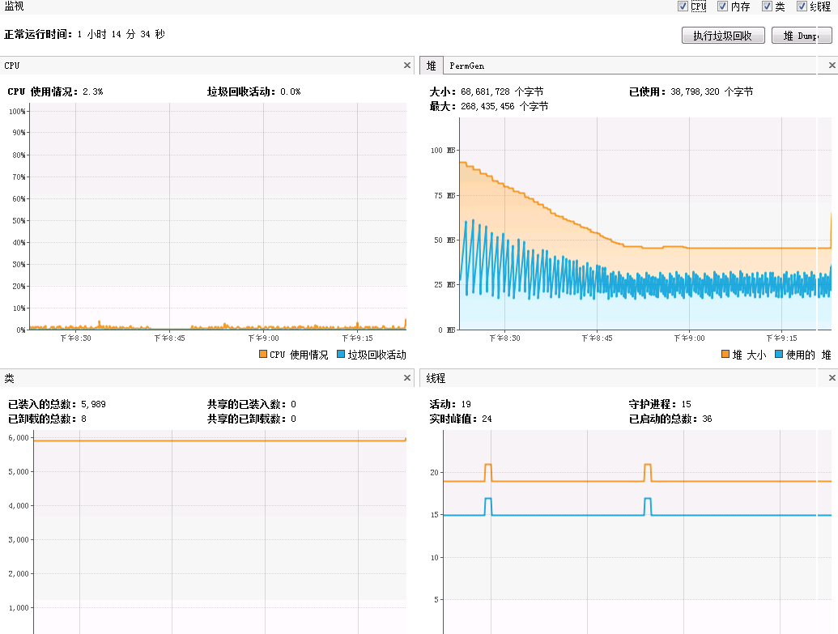
Mapi压测-结果2
施压机不是瓶颈

Slide 48
Mapi压测-结果2
So：我们认为主要瓶颈在php处理层和网络，在单机130并发时，CPU可以稳定在80%左右的使用率，网络带宽全部占用； 在单机260并发时，CPU一直100%，网络带宽全部占用。

Slide 49
Mapi压测-优化后
接口名称 | 响应时间（ms） | 错误率
start | 835.707635 | 1.50%
home | 1470.43507
product | 1232.64871
report | 1020.81228

Slide 50
重要数据前后对比
Mapi压测-总体结果
环境 | 优化前并发 | 优化后并发
上海机房 | 116 | 537
昆山（线上）环境 | 2640 | 3960

